Slide 1
Työsuojeluohje
Hallintalaitteet
PENKKIPORAKONE (Metalli)
Copyright Urho Moilanen, 2014
Tämä teos on lisensoitu
Creative Commons Nimeä -JaaSamoin
4.0 Kansainvälinen –käyttöluvalla.
Kuvat: Urho Moilanen 2014, All rights
reserved ^{1 (dia 10)}

Slide 2
Toimet ennen porausta
Tee tarpeelliset mittaukset, piirrokset ja aloituspiste tarvittaessa pistepuikolla jo perustyöpaikallasi.
Kiinnitä työkappale huolellisesti porapöytään.
Valitse oikea terä, tarkasta terän kunto, kiinnitä terä huolellisesti ja ota poraistukan avain pois istukasta.
Sulje karasuoja.

Slide 3
Käytä koneessa olevaa syvyysrajoitinta.
Tarkasta kierrosluku materiaalin ja terän halkaisijan mukaan (taulukko koneen vieressä).
Käytä aluslevyä suojaamaan porakoneen pöytää.
Suojaa silmäsi ja hiuksesi.

Slide 4
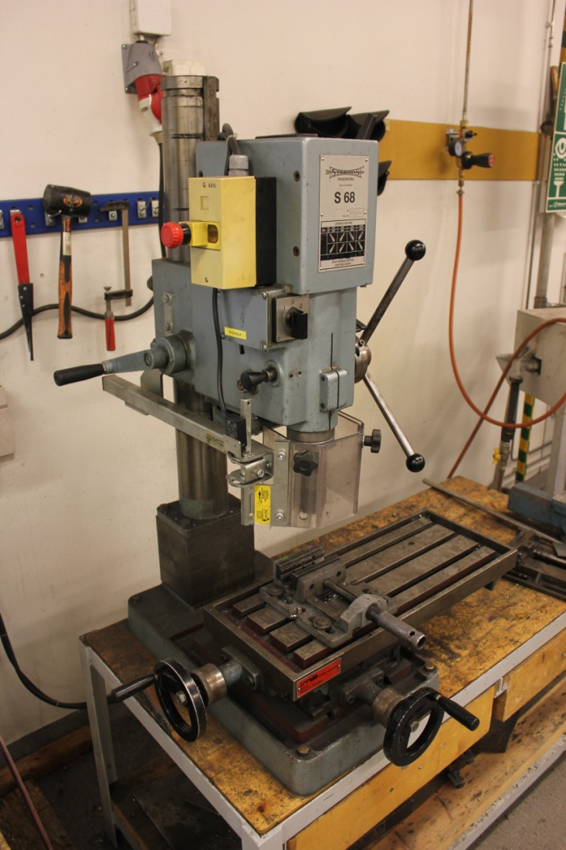
Poran hallintalaitteet
Käynnistys/Hätä-seis
Pyörimisnopeuden valitsin
Koneiston korkeussäätö
Työkaluirroitin
Karasuoja

Slide 5
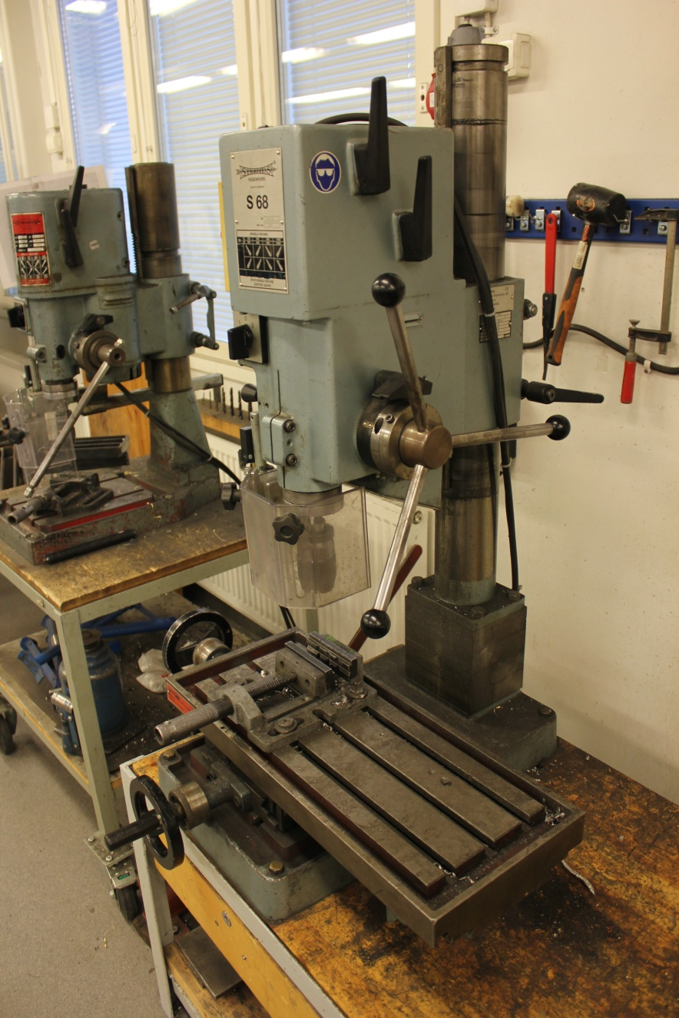
Poran hallintalaitteet
Pyörimisnopeuden valitsimet
Pyörimisnopeuskaavio
Koneiston korkeussäädön lukitsimet
Karan korkeussyöttö
Koneruuvipuristin ja ristisyöttöpöytä

Slide 6
Poraus
Porakoneen saa käynnistää vain koneella työskentelijä.
Syötä terää tasaisesti terän koon ja porattavan metallin mukaan.
Vähennä syöttöpainetta porauksen lopussa terän puhkaistessa metallin.
Käytä lastujen poistoon lastukoukkua koneen pysähdyttyä.
Pysäytä kone, jos työkappale on irtoamassa tai pyörii terän mukana.
Pysäytä kone, jos terä istukassa löystyy tai lakkaa pyörimästä.

Slide 7
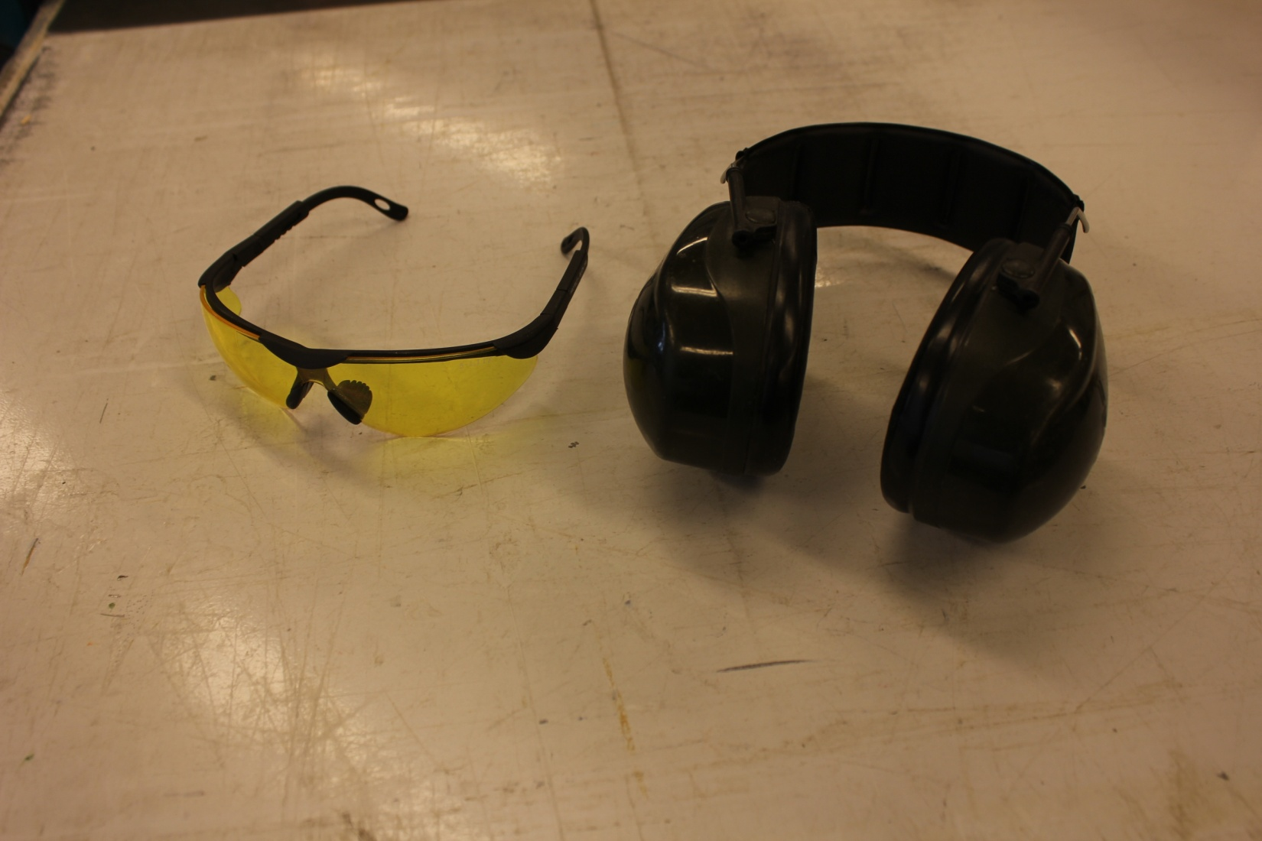
Henkilökohtaiset suojaimet
Suojalasit
Kuulosuojaimet

Slide 8
Toimet porauksen jälkeen
Pysäytä kone ja irroita terä.
Puhdista kone.

Slide 9
Lähteet:
Inki, J., Lindfors, E. & Sohlo, J. (toim.). Käsityön
työturvallisuusopas. Opetushallitus Oppaat ja Käsikirjat 2011: 15.
Tampere: Juvenes Print – Suomen Yliopistopaino Oy, 2012.

Slide 10
PENKKIPORAKONE –työsuojeluohje on koostettu
kevätlukukaudella 2014 tieto- ja viestintätekniikan
opetuskäytön kehittämishankkeessa Jokirannan verkot –
verkko-oppimisen lisääminen yläkoululla. Jokirannan
koulun hankkeen ovat rahoittaneet Opetushallitus ja
Ylivieskan kaupunki.
¹ Voit vapaasti jakaa ja käyttää tätä teosta, kunhan vaihdat valokuvien
tilalle omat kuvat, mainitset tämän teoksen lähteenä ja julkaiset
teoksesi samalla lisenssillä.
Kun tuot tilalle kuvia oppilaillesi tutuista koneista ja laitteista, saat
kuvaa klikkaamalla näkyviin toiminnon Muuta kuva. Tällöin voit
hyödyntää alkuperäisiä nuolia siirtämällä niitä omien kuvien
kannalta sopiviin kohtiin.

